Slide 1




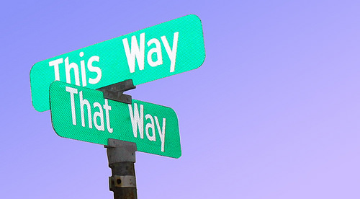
Prestatie kiezen
Hoe doe ik dat nou eigenlijk?

Slide 2


Slide 3
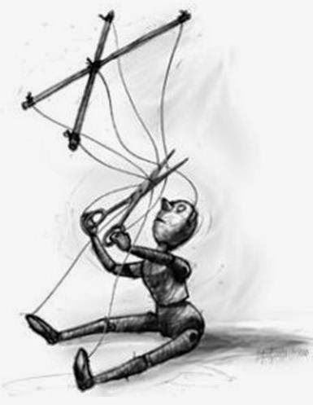
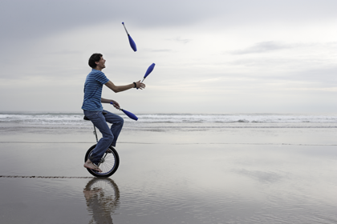

Motivatie haal je uit:
Relatie (Ik denk dat ik mezelf kan zijn) | Compentent (ik denk dat ik het wel kan) | Autonomie (Ik denk dat dit bij mij past)
Met wie ik werk zorgt ervoor dat ik goed kan werken Met wie ik werk zorgt ervoor dat ik plezier heb in het werken
Ik hoor erbij Ik voel me veilig Ik voel me gewaardeerd
Ik denk dat ik deze taak wel aan kan Hierin durf ik initiatief te nemen Ik denk dat ik dit wel kan leren
Ik kan het! Ik heb vertrouwen in mijn eigen kunnen!
Dit onderwerp vind ik interessant Dit onderwerp sluit aan bij mijn talenten
Ik heb invloed Ik ben uniek!

Slide 4
Prestatie kiezen:
Product | Informatie (kennis) | Sociaal
Ik heb zin om hier iets moois van te maken! De opdracht past bij me. | Hier wil ik meer van weten. Dit sluit aan bij iets wat ik al goed kan of veel van weet. | Ik durf dit samen met deze mensen aan. Ik voel me prima bij de contacten die ik hiervoor moet leggen.

Slide 5
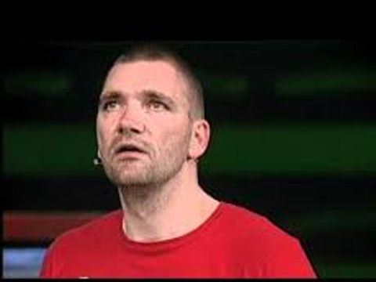
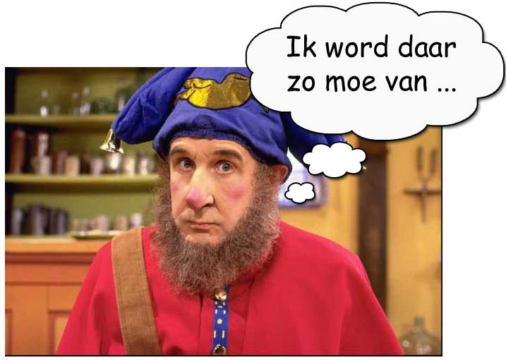
Waar het echt om gaat:
Vanaf 2.25 kijken!

Slide 6





